Slide 1
Meni
Kreiranje menija

Slide 2
Meni
Meniji su obavezan deo svakog sajta
Osnovna podela menija je na:
Horizontalne menije
Vertikalne menije

Slide 3
Meni
Menije ćemo predstavljati pomoću listi, gde će svaki od elemenata liste predstavljati po jednu stavku menija
Bilo da koristimo uređenu ili neuređenu listu, mi je možemo urediti pomoću CSS-a

Slide 4
List – style - position
List – style - type
Određuje tip markera ispred stavki nabrajanja
Najčešće vrednost ovog atributa je none, kada ne želimo da se markeri prikazuju
Određuje da li će se na marker gledati kao na deo stavke liste ili kao na nešto što je izvan stavke
Vrednosti ovog atributa:
inherit
inside
outside

Slide 5
List – style
List – style - image
Slika koju želimo da postavimo da zameni marker stavke
Na primer:
ul{ list-style-image:url(‘marker.jpg’);}
Mogu se odmah dati sve vrednosti:
List-style-type
List-style-position
List-style-image

Slide 6
Horizontalni meni - HTML
Kreiranje horizontalnog menija krećemo najpre od kreiranja uređene ili neuređene liste u HTML-a
Na primer:
<ul>
<li><a href=„str_1.html„ class=„t">Prvi</a></li>
<li><a href =„str_2.html" >Drugi</a></li>
<li><a href =„str_3.html" >Treci</a></li>
</ul>

Slide 7

Horizontalni meni - CSS
Kada želimo da preoblikujemo običnu listu u horizontalni meni, za to koristimo funkcionalnosti CSS-a

Slide 8
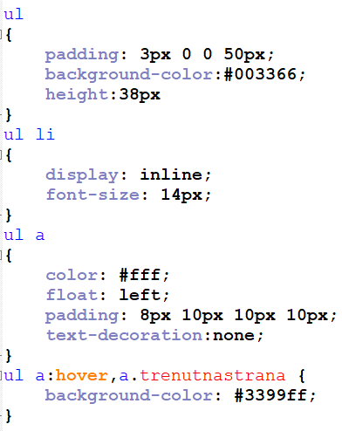
Horizontalni meni – CSS kod

Slide 9
Zadatak 1
Kreirati horizontalni meni kao sa sledeće slike

Slide 10
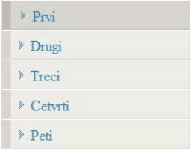
Vertikalni meni - CSS
Kada želimo da preoblikujemo običnu listu u vertikalni meni, za to takođe koristimo funkcionalnosti CSS-a

Slide 11
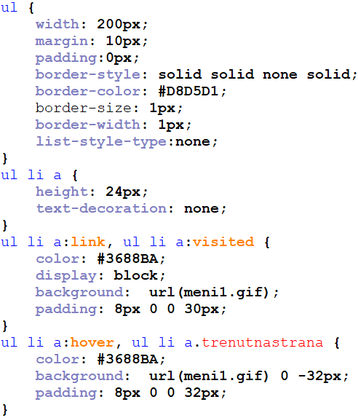
Vertikalni meni – CSS kod

Slide 12
Zadatak 2
Kreirati vertikalni meni kao sa sledeće slike

